Slide 1

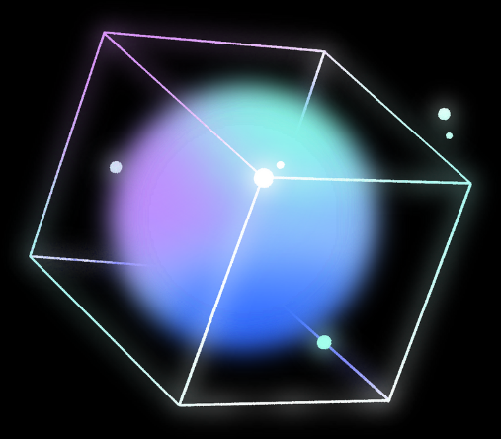

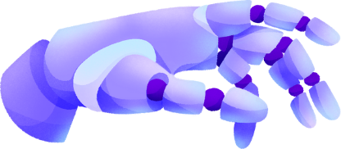
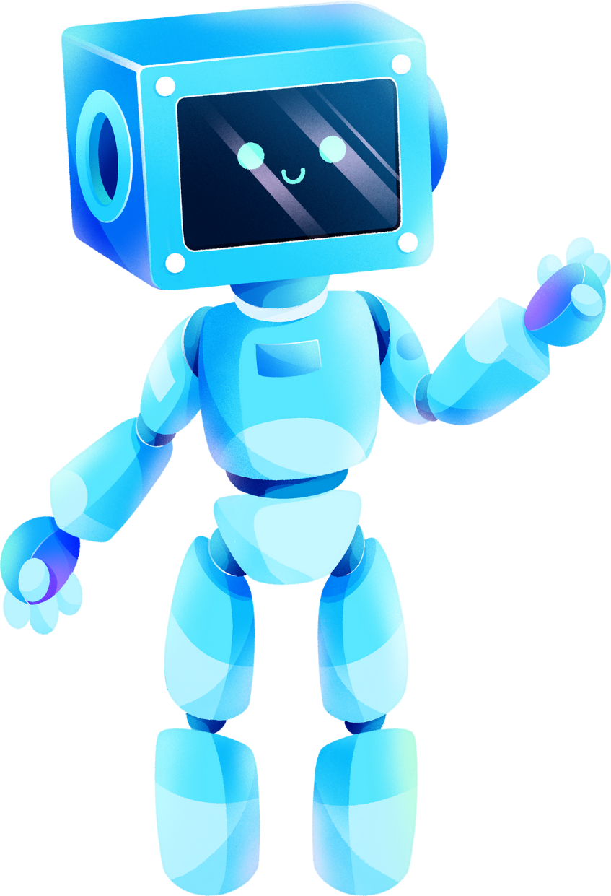
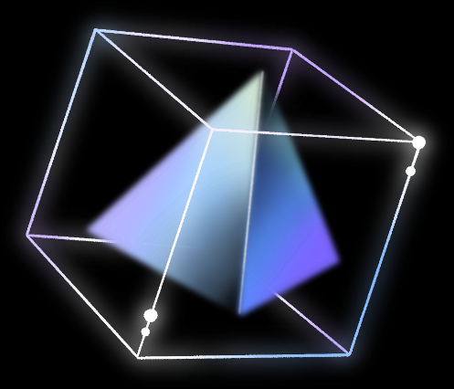
BRICKS AND BALL
Proiect realizat de catre:
Clasa a XI - a i, profil matematica-informatica al
Colegiului Economic Virgil Madgearu Ploiesti

Slide 2
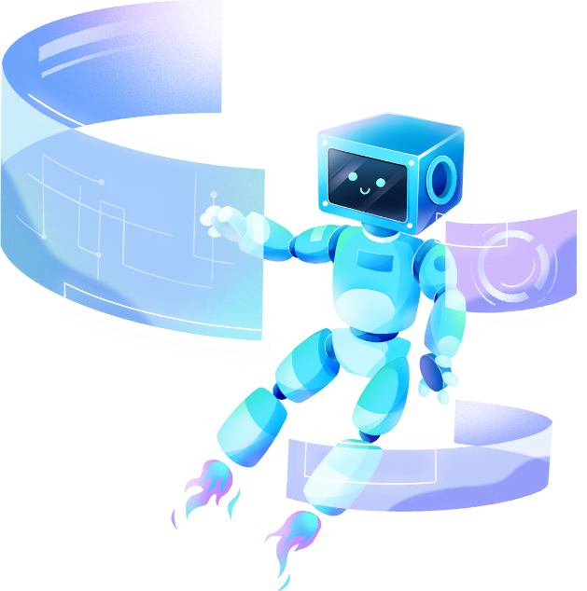
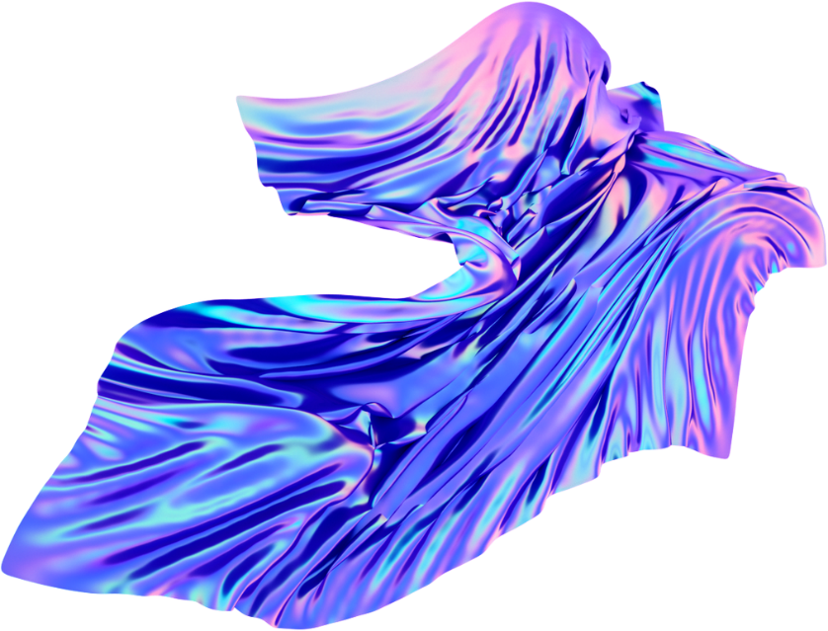
INTRODUCERE
În februarie 2024, eu și alți 8 colegi ai mei am fost selectați pentru a merge într-un proiect Erasmus în Portugalia, mai precis în Barcelos. Acolo, eu și colegii mei am fost provocați să învățăm un nou limbaj de programare: JavaScript.
Obiectivul
Una dintre provocările pe care ni le-a dat a fost aceea de a realiza un joc cu ceea ce învățăm acolo în fiecare zi. Limba­jul în sine nu este greu, dar pentru noi care nu am mai lucrat în el, a fost o provocare, pe care am acceptat-o.

Slide 3
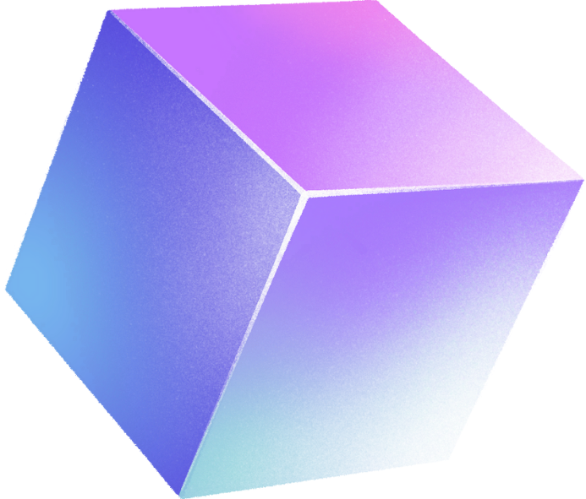
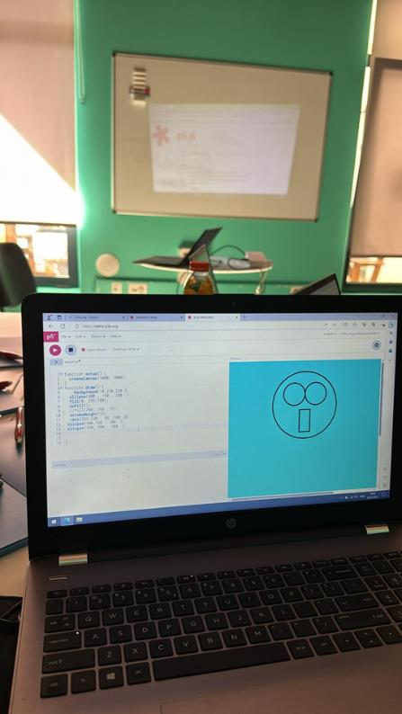

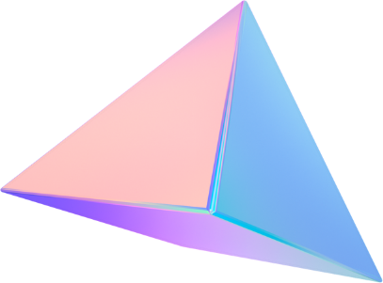
PROCESUL DE CREARE
  p5js.org
În primul rând, ni s-a prezentat platforma p5play.org, unde aveam posibilitatea să dezvoltăm programe fără necesitatea instalării unor aplicații pe calculator.
  Ziua 1-3
În cursul inițial, am traversat teritoriul sintaxei JavaScriptului, explorând profunzimile ciclurilor for, while și do while, adâncindu-ne în geometria digitală prin intermediul acestui limbaj de programare sofisticat.
În cea de-a doua etapă a cursului, sub îndrumarea atentă a profesorului, am pătruns în meandrele definirii și apelării funcțiilor, parcursul nostru fiind îndrumat spre misterul ordonării algoritmilor.
Pe parcursul celei de-a treia zile, ne-am consacrat studiului subtil al mișcării obiectelor, manipulând blocurile cu ajutorul grațios al mouse-ului, sub îndrumarea vigilentă a instructorului.

Slide 4
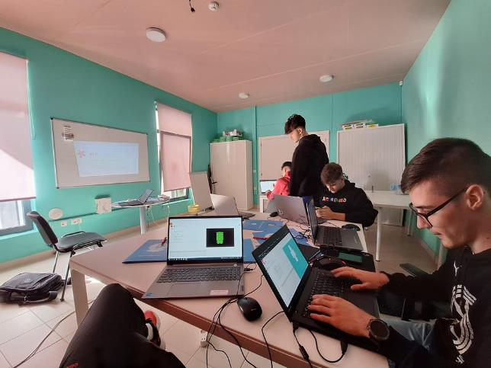
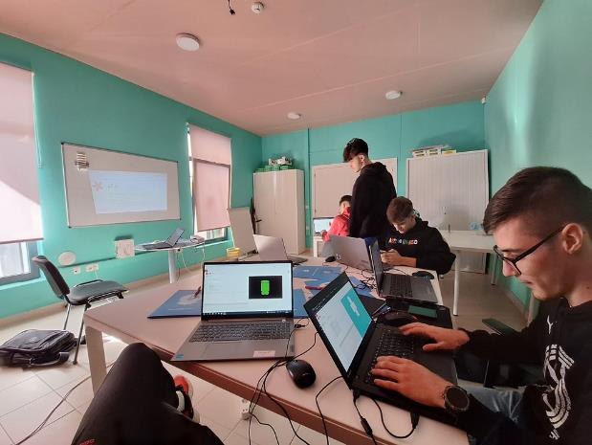
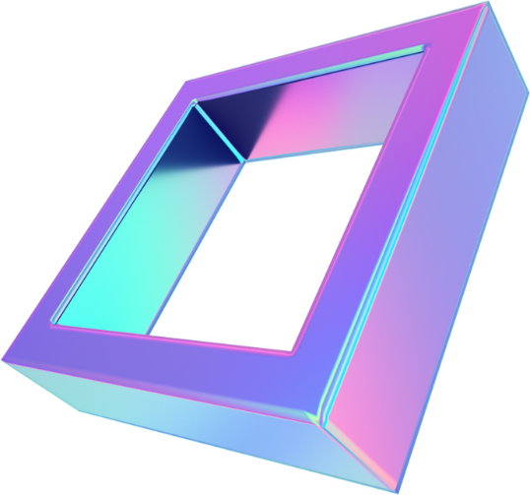
  Ziua 4-6
În cadrul acestor perioade de instrucție, am reușit să configurăm interfața jocului, integrând funcționalități complexe ce ne-au permis să inițiem jocul folosindu-ne de comenzi de la tastatură. Ulterior, am îmbogățit experiența jocului prin adăugarea unei coloane sonore subtile și a unei imagini captivante, amplificând astfel gradul de atracție al întregului proiect.
În ciuda unor neajunsuri întâmpinate pe platforma p5play.org, ce ne-au pus în dificultate, am reușit să ne adaptăm și să depășim obstacolele, apelând la resurse alternative, precum aplicația XAMPP. Aici, am reușit să utilizăm un compilator de text suplimentar, ce ne-a permis să continuăm să dezvoltăm și să optimizăm codul jocului într-un mod mai eficient.
  Ziua 7-9
În zilele recente, am explorat aspecte avansate ale fizicii în cadrul limbajului de programare JavaScript. Am analizat coliziunile dintre obiecte sferice și elementele structurale, precum cărămizile, și am dezvoltat metode pentru generarea acestora în mod dinamic folosind concepte de programare orientată pe obiecte în JavaScript. În concluzie, am finalizat dezvoltarea jocului, integrând în practică cunoștințele teoretice acumulate.

Slide 5



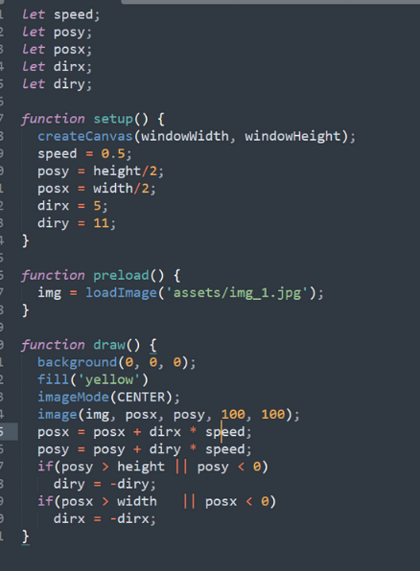
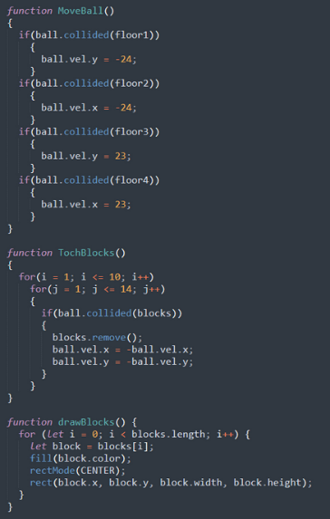
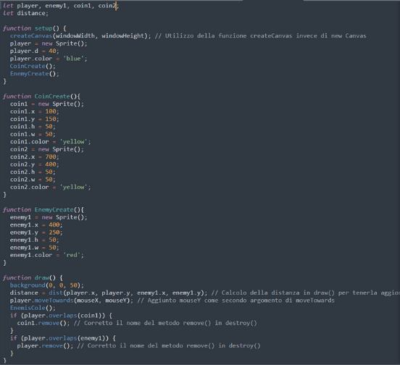


REZULTATUL FINAL
  Cu toate lucrurile pe care le-am învățat în zilele în care am stat în proiectul Erasmus, am reușit finalizarea jocului Bricks and Ball, fiind o imitație a jocului original sub același nume, Bricks and Balls.

Slide 6
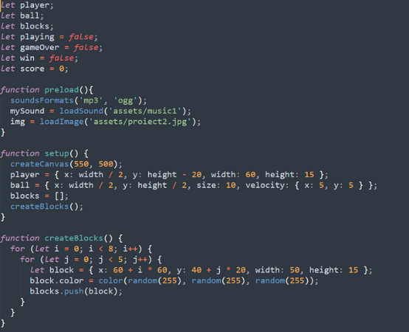
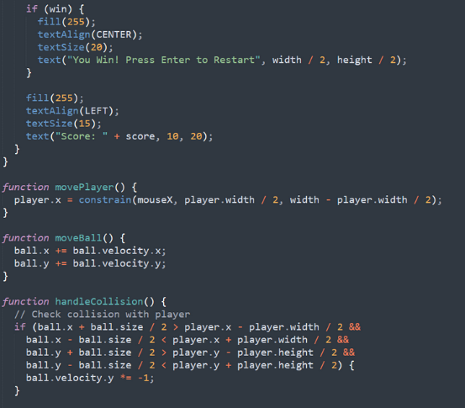
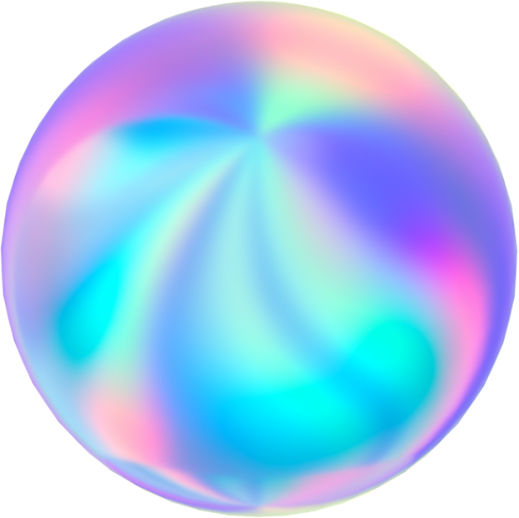
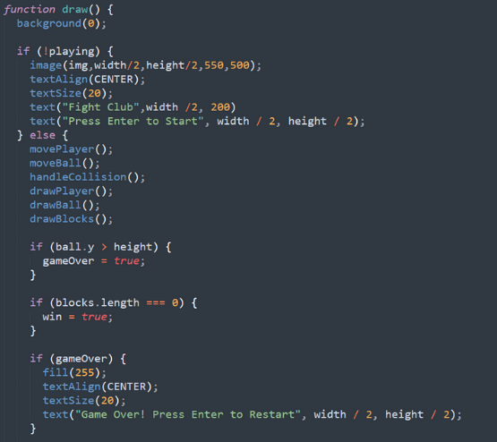
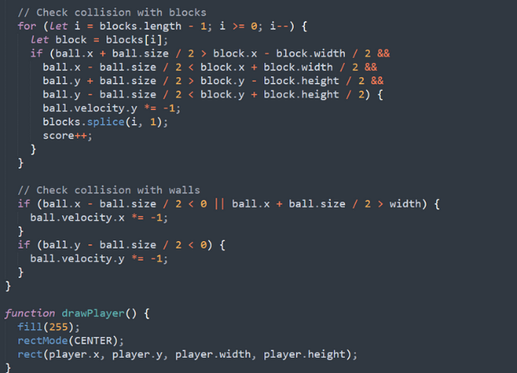
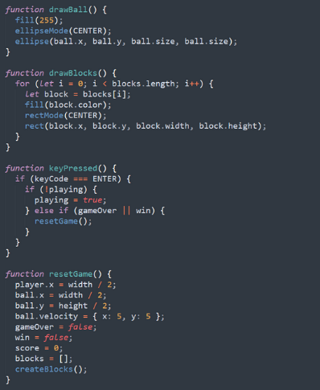
Bricks and ball
  PROGRAM
1
3
2
5
4

Slide 7


MULȚUMESC!

